Slide 1
Bezpečí pro Vaše bydlení,
KeyLock Vám s tím poradí

Slide 3
O nás
Naše firma se zabývá prodejem a instalací bezpečnostních systémů.
Nabízíme širokou škálu bezpečnostních kamer a zařízení.
Zajistíme vám také maximální péči a komfort při výběru.
Pokud jste v katalogu nenašli, co by vám vyhovovalo, kontaktujte nás pomocí e-mailu a
rádi Vám pomůžeme. V naší firmě pracují lidé s patřičným vzděláním a schopností
porozumět potřebám zákazníka.
Budeme se těšit na Váš nákup.

Slide 4
Chráníme Vaše soukromí a Váš domov
Je důležité aby jste se doma cítili komfortně a bezpečně.
Proto bychom Vám rádi nabídli chytré a moderní řešení zabezpečení Vaší domácnosti.

Slide 5
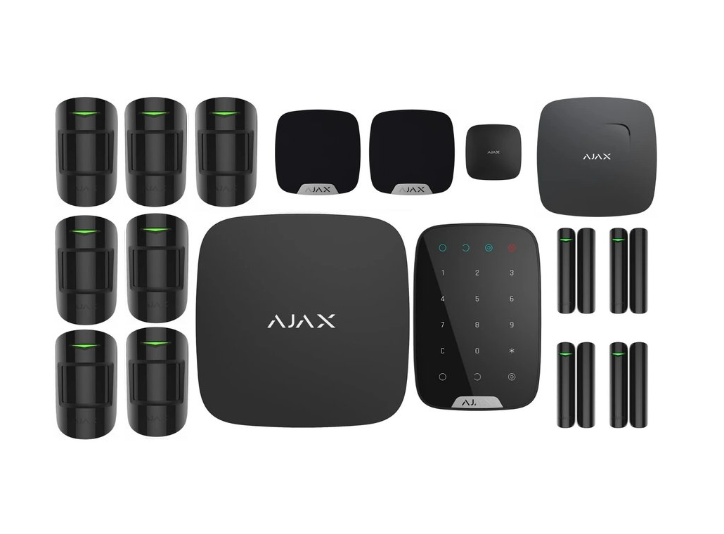
Náš bestseller
Ajax - Bezpečný domov
1x Centrální hub
4x Senzor pohybu
2x Kombinovaná ochrana
1x Senzor pohybu plus
1x Zabezpečení úniku
2x Domovní alarm
1x Zabezpečení proti požáru
1x Klávesnice
4x Zabezpečení dveří

Slide 6
Myslíme také na naše podnikatele…
Chráníme nejen Váš domov od nezvaných hostů, ale chráníme také naše podnikatele od zcizení majetku.
Touto nabídkou Vám chceme pomoct zefektivnit a usnadnit monitoring firmy a Vašich zaměstnanců.

Slide 7
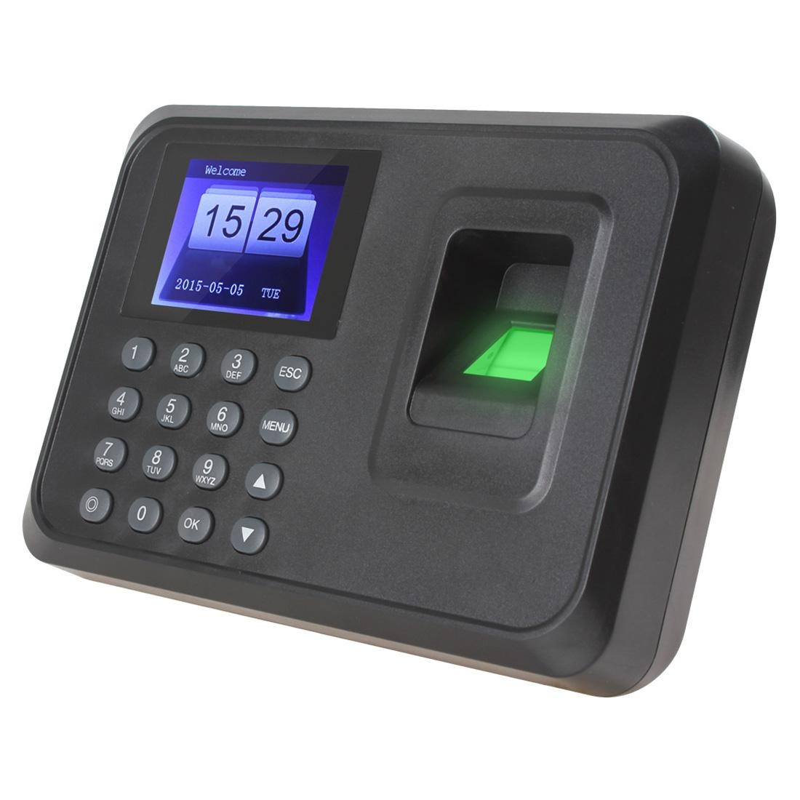
Náš bestseller
Docházkový systém RFID-T5
Systém zabezpečení RFID
Systém biometrického zabezpečení
Paměť pro 1000 uživatelů
Soubory ukládány do formátu Excel
Výstup pro USB
Paměť na 8000 událostí

Slide 8
Máme pro Vás kvalitní doplňky
Už jste si vybrali a chybí Vám maličkosti ?
Chybí Vám už jen málo aby vše bylo dokonalé a moderně zabezpečené ?
Máme pro Vás chytré řešení, stačí si jen vybrat !

Slide 9
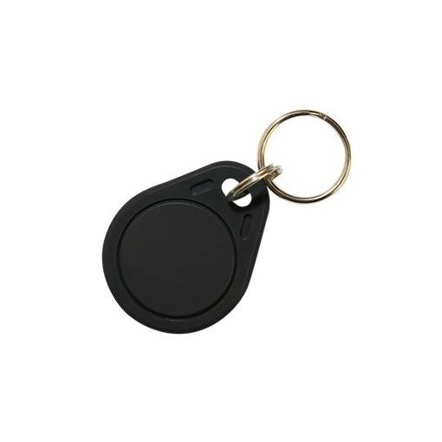
Příslušenství
RFID čip – klíčenka
Frekvence 125 KHz
RFID karta
Možnost vlastního potisku

Slide 10
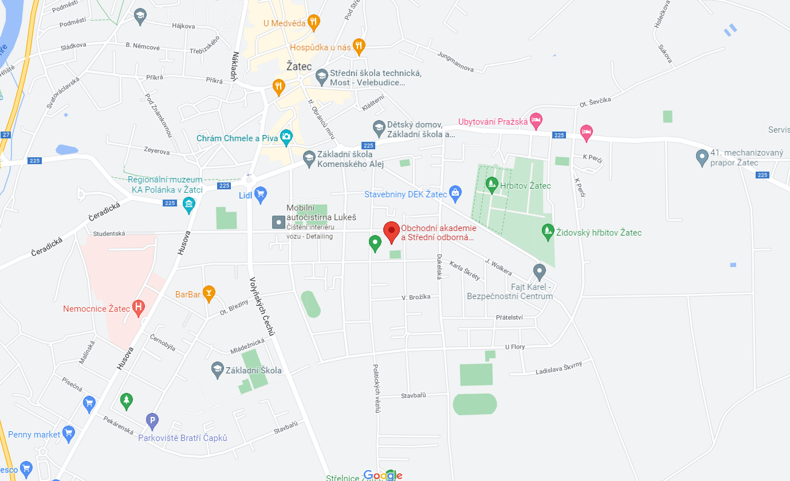
Kde nás najdete ?
KeyLock Security s. r. o.
Obchodní akademie a Střední
odborná škola zemědělská a
ekologická Žatec
Studentská 1354
438 01 Žatec
Náš web: www.keylock-security.webnode.cz
Instagram: keylock.security_
Tel: +420 201 205 209
E-mail: keylock@post.cz

